Slide 1

4
5
2
مراجعة
الدرس 8
الدرس 7
الدرس 6
الدرس 5

Slide 2






أيقونات توجيهية
توجيهات الأستاذ(ة)
تعيين تلميذ للإجابة
المرور بين الصفوف
عرض فيديو
المرور للشريحة الموالية بعد عرض الفيديو
العمل في ثنائيات

Slide 3
برمجة الأسبوع الثاني
(ة)خاص بالأستاذ
الدرس 6
الدرس 5
المبيان الدائري 1
مبيان الخط المنكسر
الدرس8
الدرس 7
المبيان الدائري 2
حل مسائل من خطوتين أو أكثر (2)
المراجعة
مراجعة دروس الأسبوع (2)

Slide 4
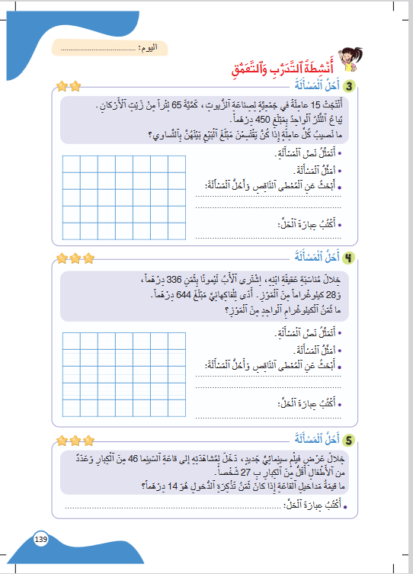
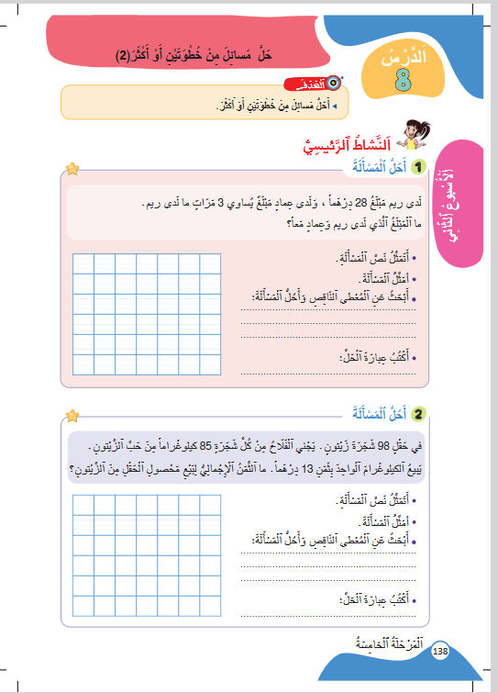
درس اليوم
(ة)خاص بالأستاذ
حَلّ مَسائِلَ مِنْ خُطْوَتَيْن أَوْ أَكْثَر(2)

Slide 5




(ة)خاص بالأستاذ
مراحل الدرس
افتتاح الدرس
8
1
افتتاح الدرس
7
2
25
ممارسة الموجهة
3
ممارسة المستقلة
4
12
اختتام الدرس
5

Slide 6
(ة)خاص بالأستاذ
عند نهاية الدرس
على الأقل 80% من المتعلمين سيكونون قادرين على:
حَلِّ مَسائِلَ مِنْ خُطْوَتَيْنِ أَوْ أَكْثَر.

Slide 7




مرحباً سنتابع درسا جديدا مع مجد وندى

Slide 8

(ة)خاص بالأستاذ
افتتاح الدرس
1
الحساب الذهني
أنشطة تمهيدية

Slide 9

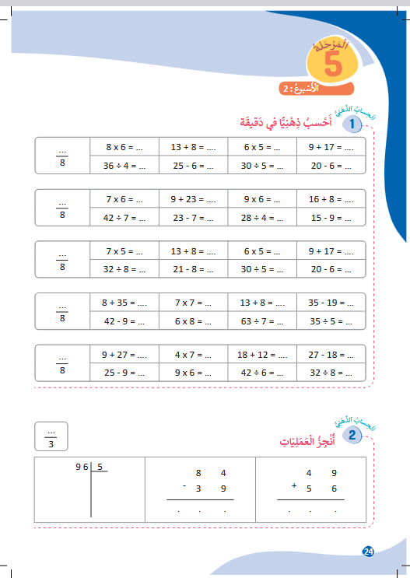

نبدأ حصتنا بنشاط الحساب الذهني. خذوا كراسات الحساب الذهني، على الصفحة 22

Slide 10

لديكم دقيقة واحدة لتحسبوا كما في المثال. دوّنوا النتيجة فقط في دفاتركم.
A
8 + 35 = ….
مِثالٌ :
A
43
اُكْتُبواْ في دَفاتِرِكُمْ:

Slide 11
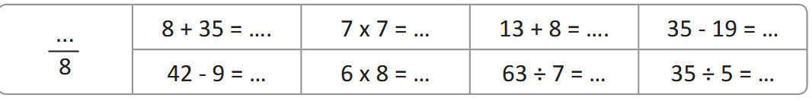

عرض فيديو الحساب الذهني
43

Slide 12
صححوا
43
49
21
16
33
48
9
6

Slide 13
(ة)خاص بالأستاذ
افتتاح الدرس
1
الحساب الذهني
أنشطة تمهيدية

Slide 14

خذوا الألواح.

Slide 15
احسبوا بسرعة.
146 X 63

Slide 16
ارفعوا الألواح.

Slide 17
صححوا.
2
3
1
1
146
X 63
438
1
876
.
+
9198

Slide 18
احسبوا بسرعة.
247 ÷ 12

Slide 19
ارفعوا الألواح.

Slide 20
صححوا.
247
12
24
-
20
007
0
-
7

Slide 21
(ة)خاص بالأستاذ
النمذجة
2
حَلُّ مَسَائِل مِنْ خُطْوَتَيْنِ أَوْ أَكْثَر.
7

Slide 22

مرحباً، لنتذكر كيفية حل مسائل من خطوتين أو أكثر.

Slide 23

عرض فيديو النمذجة.

Slide 24
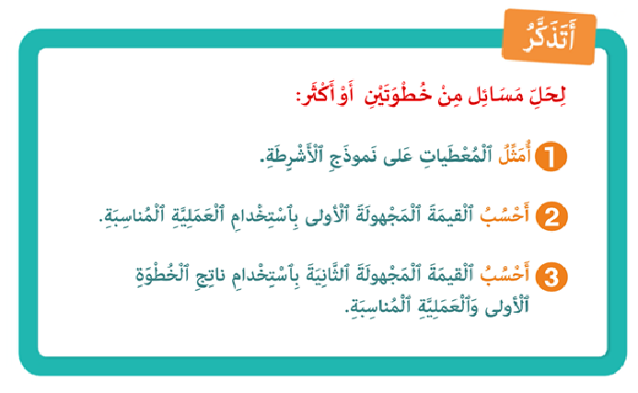
لنتذكر خطوات حل مسائل من خطوتين أو أكثر.

Slide 25
(ة)خاص بالأستاذ
ممارسة موجهة
3
النشاط 1
النشاط 2

Slide 26
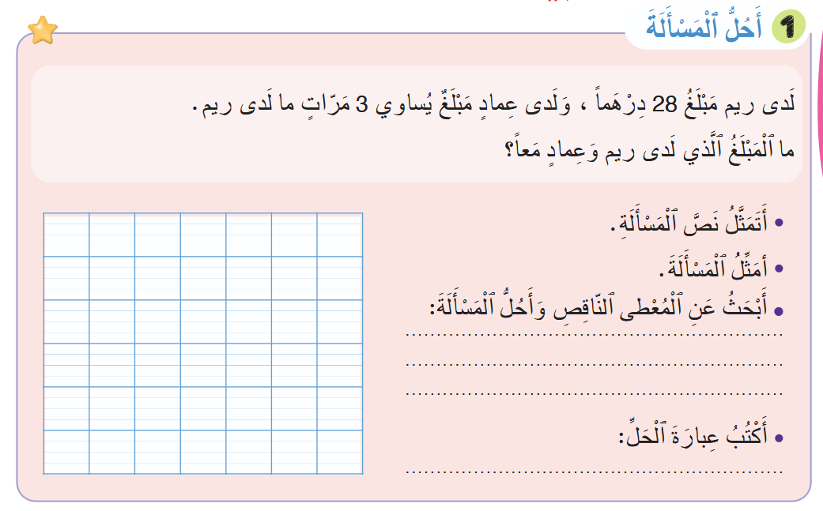
انتبهوا، سنحل المسألة التالية، خطوة خطوة

Slide 27
اقرأوا المسألة، ثم أغمضوا أعينكم وتخيلوا مشاهدها.

Slide 28
خذوا الألواح.

Slide 29
أغمضوا أعينكم وتخيلوا شريط المسألة.

Slide 30
من يحدد المطلوب؟

Slide 31
المطلوب حساب المبلغ الذي لدى ريم وعماد معا.

Slide 32

ماذا نفعل في الخطوة الأولى لحل هذا النوع من المسائل؟
أَحْسُبُ
3
أَحْسُبُ
2
أُمَثِّلُ
1

Slide 33
مثلوا، على ألواحكم، معطيات المسألة بنموذج الأشرطة.
أَحْسُبُ
3
أَحْسُبُ
2
أُمَثِّلُ
1

Slide 34
ارفعوا الألواح.

Slide 35
صححوا. من يشرح كيف حصل على التمثيل الصحيح.
أَحْسُبُ
3
أَحْسُبُ
2
أُمَثِّلُ
1
ريم
28
؟
عماد
28
28
28
؟

Slide 36
ماذا نفعل في الخطوة الثانية؟
أَحْسُبُ
3
أَحْسُبُ
2
أُمَثِّلُ
1
ريم
28
؟
عماد
28
28
28
؟

Slide 37
في الخطوة الأولى ، احسبوا ما لدى عماد.
.
أَحْسُبُ
3
أَحْسُبُ
2
أُمَثِّلُ
1
ريم
28
؟
عماد
28
28
28
؟

Slide 38
ارفعوا الألواح.

Slide 39
صححوا ثلاث مرات 28 تعطي 84 درهما.
أَحْسُبُ
3
أَحْسُبُ
2
أُمَثِّلُ
1
ريم
28
؟
عماد
28
28
28
لَدى عِمادُ : 84 = 28 ×3
84

Slide 40
ما العمل في الخطوة الثالثة؟
أَحْسُبُ
3
أَحْسُبُ
2
أُمَثِّلُ
1
ريم
28
؟
عماد
28
28
28
لَدى عِمادُ : 84 = 28 ×3
84

Slide 41
الآن ، احسبوا في العملية الثانية الدي لدى ريم وعماد معا ؟
أَحْسُبُ
3
أَحْسُبُ
2
أُمَثِّلُ
1
ريم
28
؟
عماد
28
28
28
لَدى عِمادُ : 84 = 28×3
84

Slide 42
ارفعوا الألواح.

Slide 43
صححوا .
أَحْسُبُ
3
أَحْسُبُ
2
أُمَثِّلُ
1
ريم
28
؟
عماد
28
28
28
لَدى عِمادُ : 84 = 28×3
84 + 28 = 112
84
اَلْمَبْلَغُ الّذي لَدى ريمُ وَعمادُ مَعًا : 112 دِرْهَمًا

Slide 44
(ة)خاص بالأستاذ
ممارسة موجهة
2
النشاط 1
النشاط 2
10

Slide 45
الآن افتحوا كراساتكم على الصفحة 138.

Slide 46

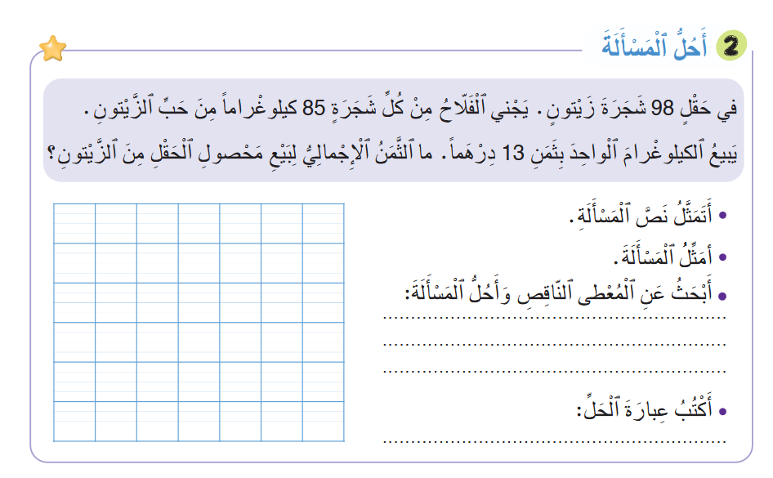
سنطبق نفس الخطوات في هذا النشاط؛ سأشرح التعليمة، انتظروا الانطلاقة.

Slide 47

لديكم 4 دقائق للإنجاز؛ سأمر بين الصفوف لمساعدتكم؛

Slide 48

الآن، اشتغلوا في ثنائيات، كل واحد يقارن إنجازه مع زميله.

Slide 49
صححوا .
54 تفاحة
....
...
....
؟
85
..........
85
54 ÷ 9 = 6
9 سلال
98 مرة
اَلْعَدَدُ الْكُلِّيُ لِحَبَّاتِ الزَّيْتونِ
98 x 85 = 8 330
؟
13 X 8 330 = 108 290
13
....................
13
اَلثَّمَنُ الْاجْمالِيُّ لِبَيْعِ مَحْصولِ الْحَقْلِ مِنَ الزَّيْتونِ: 108 290 دِرْهَمًا
؟

Slide 50
(ة)خاص بالأستاذ
ممارسة مستقلة
3
أنجز بمفردي
10

Slide 51
الآن افتحوا كراساتكم على الصفحة 138.

Slide 52
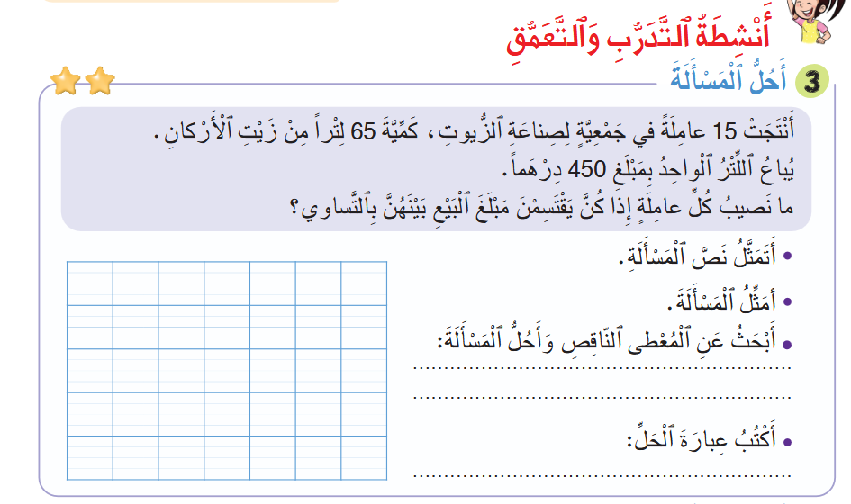
على الصفحة 129، أنجزوا النشاط رقم 3.
سأمر بين الصفوف لأتحقق من إنجازاتكم وأصحح كراساتكم.

Slide 53
سأمر بين الصفوف لأتحقق من إنجازاتكم
?
450
...
450
65 مرة
450x 65 = 29 250
29 250 ÷15 = 1 950
29 250
؟
...
؟
نَصيبُ كُلِّ عامِلَةٍ هُو : دِرْهَمًا 1 950
15 مرة

Slide 54
(ة)خاص بالأستاذ
اختتام الدرس
4
3

Slide 55
انتبهوا جيدا! في المنزل، ستنجزون كل الأنشطة المتبقية على الصفحتين: 138 و 139 .

Slide 56
إلى اللقاء. في الحصة القادمة، سنقوم بتصحيح التمارين المنجزة في المنزل.

Slide 57


(ة)خاص بالأستاذ
(ة)خاص بالأستاذ
بناء على إنجازات المتعلمين خلال الممارسة المستقلة

